Slide 1
Система дистанционного обучения
Элемент электронного курса «Семинар». Возможности и особенности.

Slide 2
Модуль «Семинар». Основное назначение
Модуль «Семинар» позволяет накапливать, просматривать, рецензировать и взаимно оценивать работы обучающихся.
Учащиеся могут представлять свою работу в виде любых файлов, например, документы Word и электронные таблицы, а также могут вводить текст непосредственно в поле с помощью текстового редактора.

Slide 3
Модуль «Семинар». Оценивание
Материалы оцениваются с использованием нескольких критериев формы оценки, заданной преподавателем.
Процесс оценки сокурсников и понимание формы оценки может быть осуществлено заранее с примером материалов, представленных преподавателем, вместе со ссылкой для оценивания.
Студентам предоставляется возможность оценить одно или несколько представлений своих сокурсников. Представляемые работы и рецензии могут быть анонимными, если требуется.

Slide 4
Ученики получают две оценки за семинар - оценку за свою работу и баллы за свою оценку работ своих сокурсников.
Оба типа записываются в журнал оценок.

Slide 5
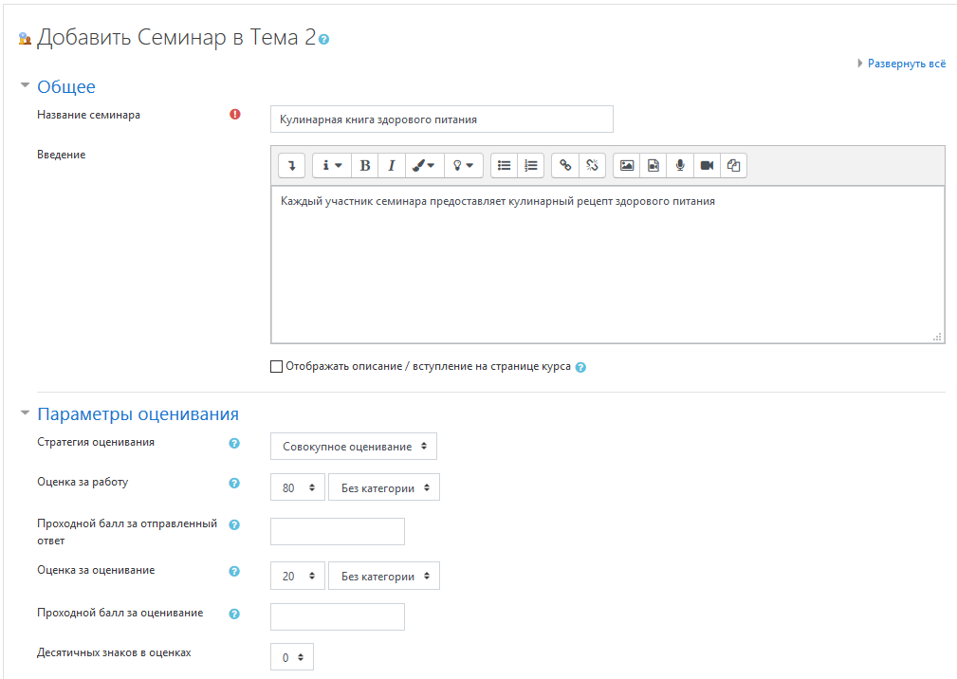
Создание элемента «Семинар». Редактирование настроек

Slide 6
Стратегия оценивания
Стратегия оценки определяет используемую форму оценивания и методы оценивания работ.
Есть 4 варианта:
Совокупное оценивание - оценивается и комментируется соответствие заданным критериям
Комментарии - комментируется соответствие заданным критериям, но оценка не может быть выставлена
Количество ошибок - комментируется и оценивается (да/нет) соответствие заданным утверждениям
Рубрика - оценивается соответствие одному заданному критерию

Slide 7
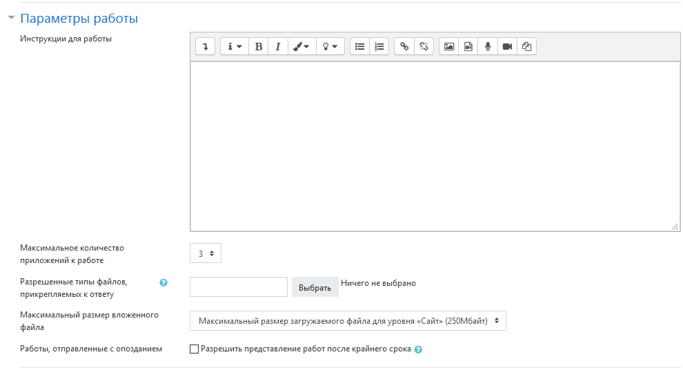
Работы, отправленные с опозданием
Если параметр включен, то автор может представить свою работу после истечения срока представления или в фазе оценки. Работы, отправленные с опозданием, уже нельзя будет изменить.

Slide 8
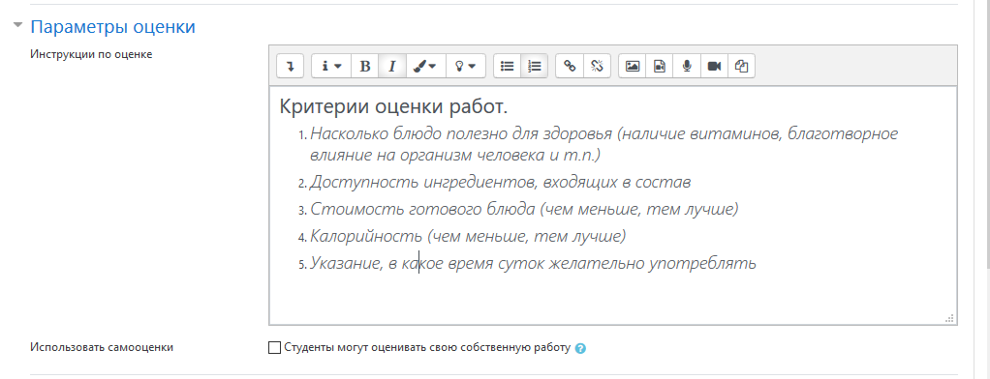

Slide 9
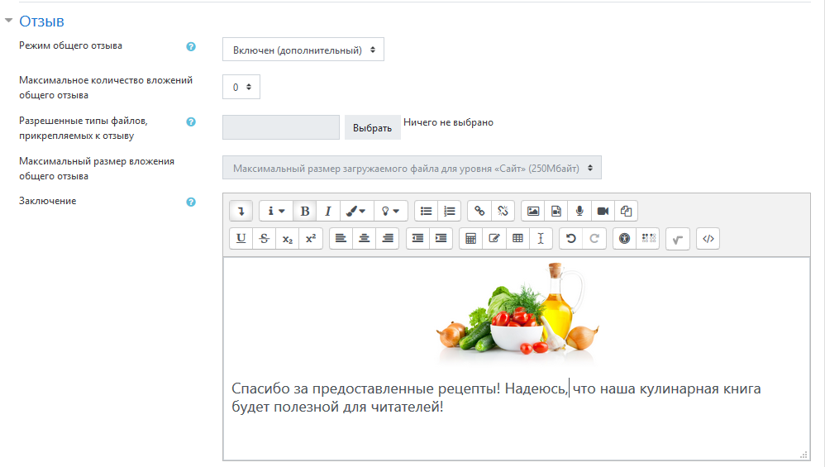
Заключение
Текст заключения отображается участникам в конце семинара.

Slide 11
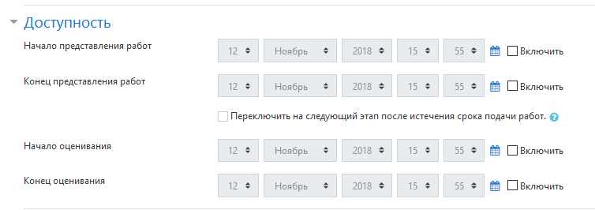
Переключить на следующий этап после истечения срока подачи работ.
Если задано окончание срока подачи работ и установлен этот флажок, то семинар будет автоматически переключаться на этап оценивания после истечения срока подачи работ.
Если эта функция включена, то также рекомендуется задать метод планируемого распределения. Если работы не распределяются, то оценивание не может быть проведено, даже если сам семинар находится в стадии оценивания.

Slide 12
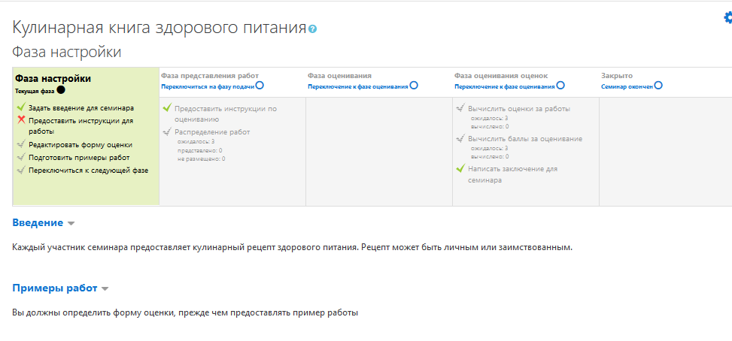
Фаза настройки (заполняется учителем)
Уже задано в настройках элемента курса «Семинар»
Необходимо определить

Slide 13
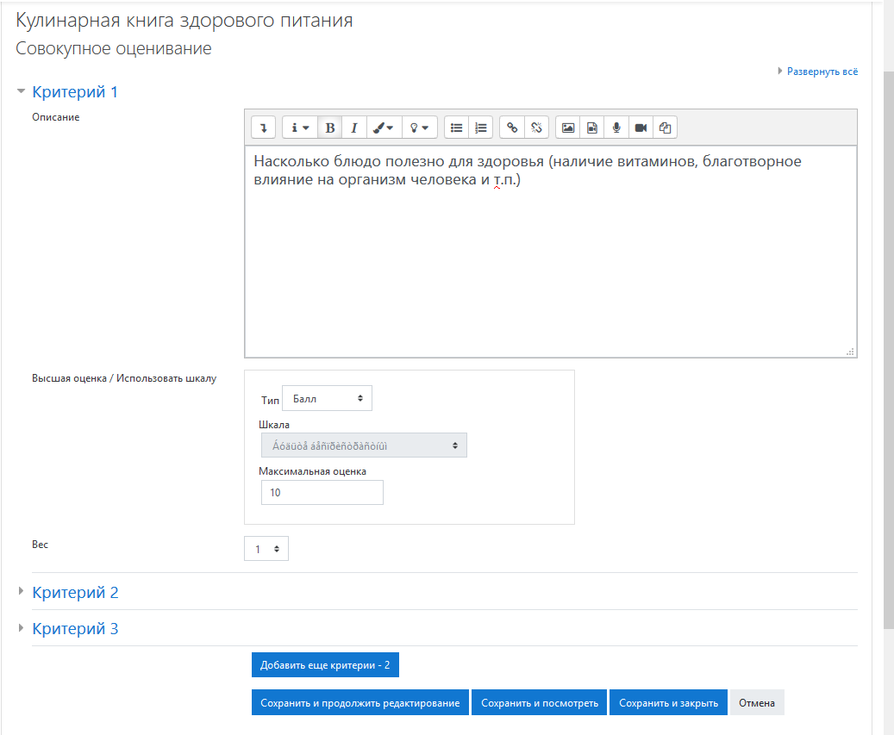
Редактировать форму оценки

Slide 14
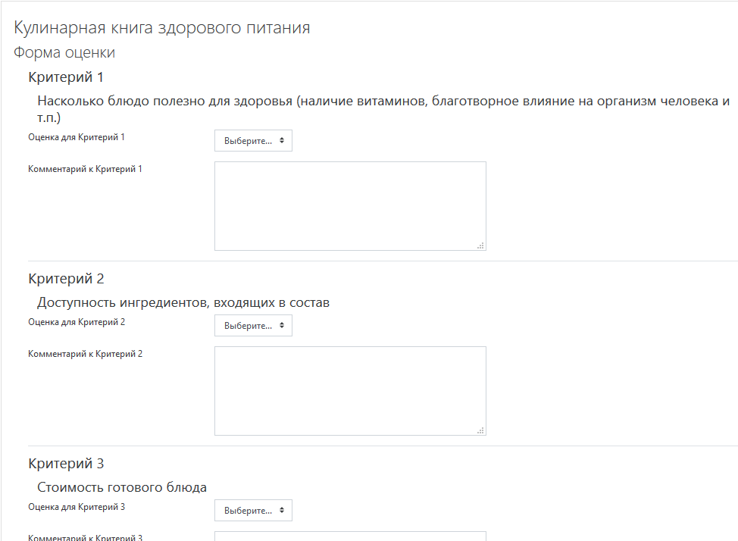
Форма оценки

Slide 15
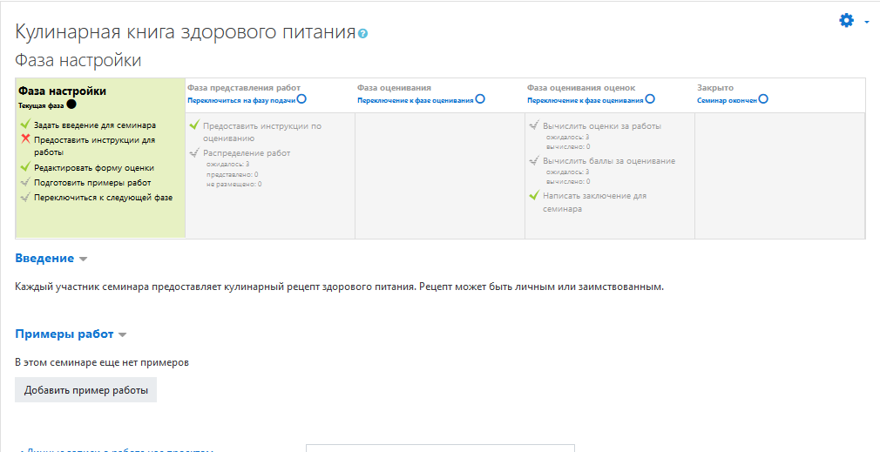
Подготовить примеры работ

Slide 16
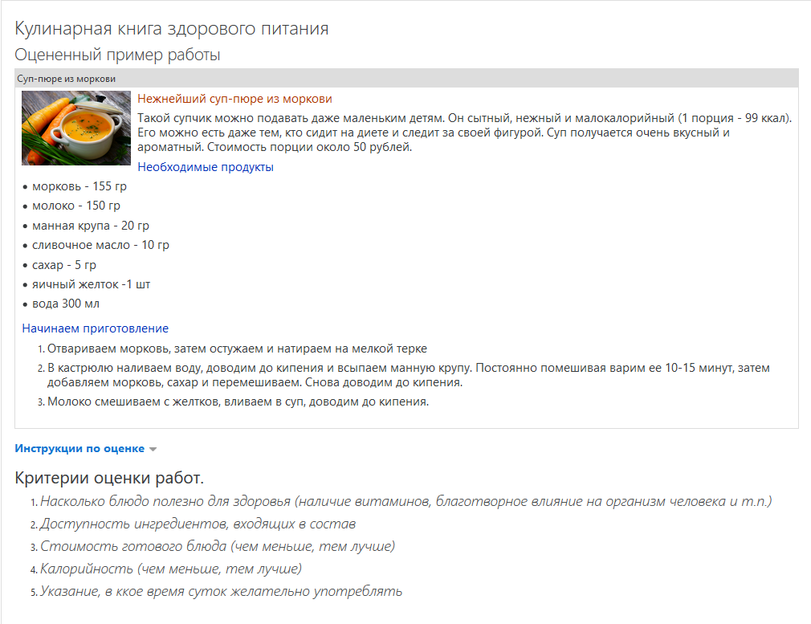

Slide 17
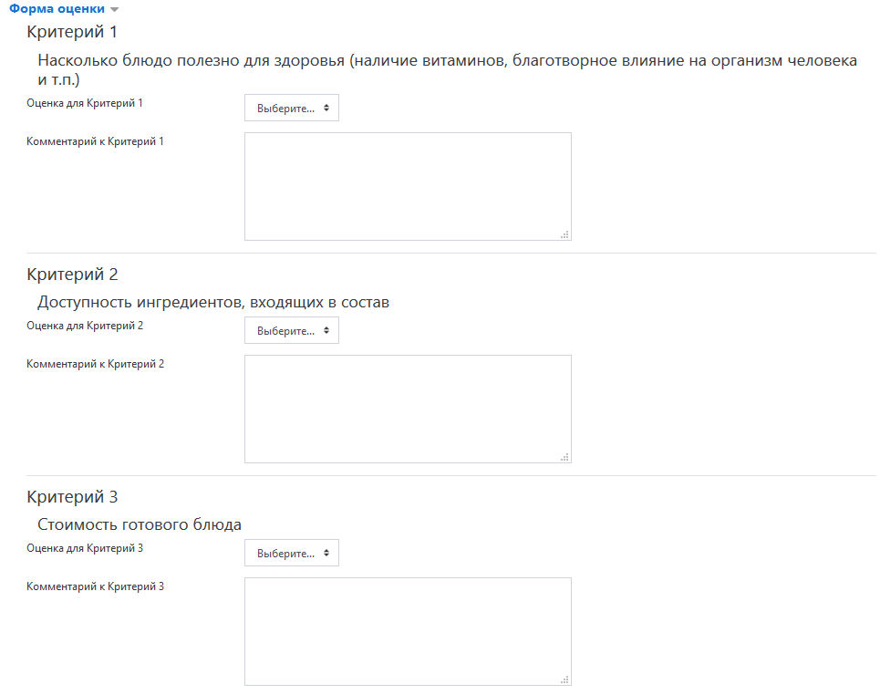
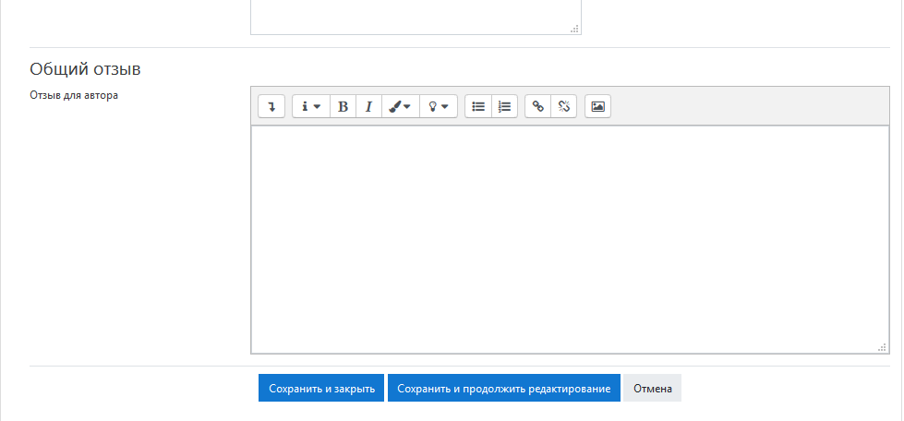

Slide 18
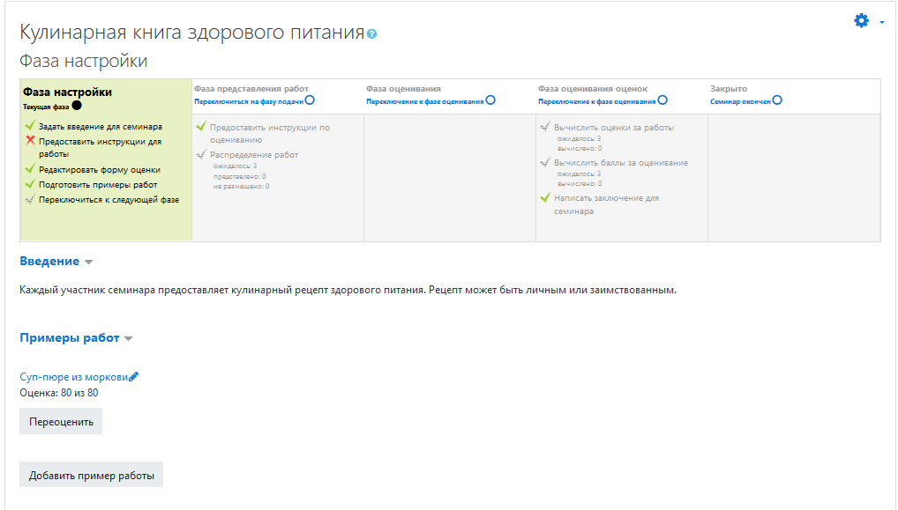
Редактировать пример
Кнопка «Переоценить»

Slide 19
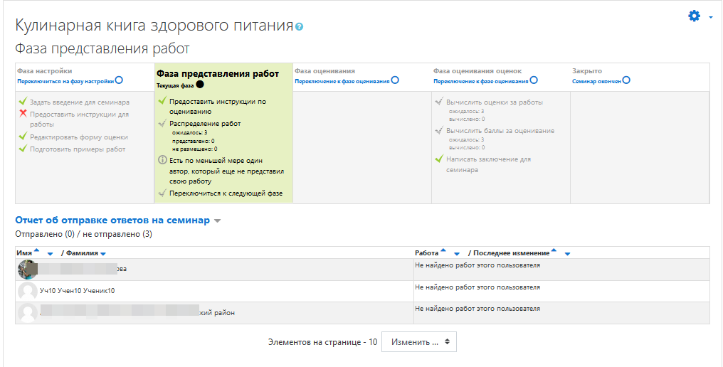
Фаза представления работ (учитель)

Slide 20
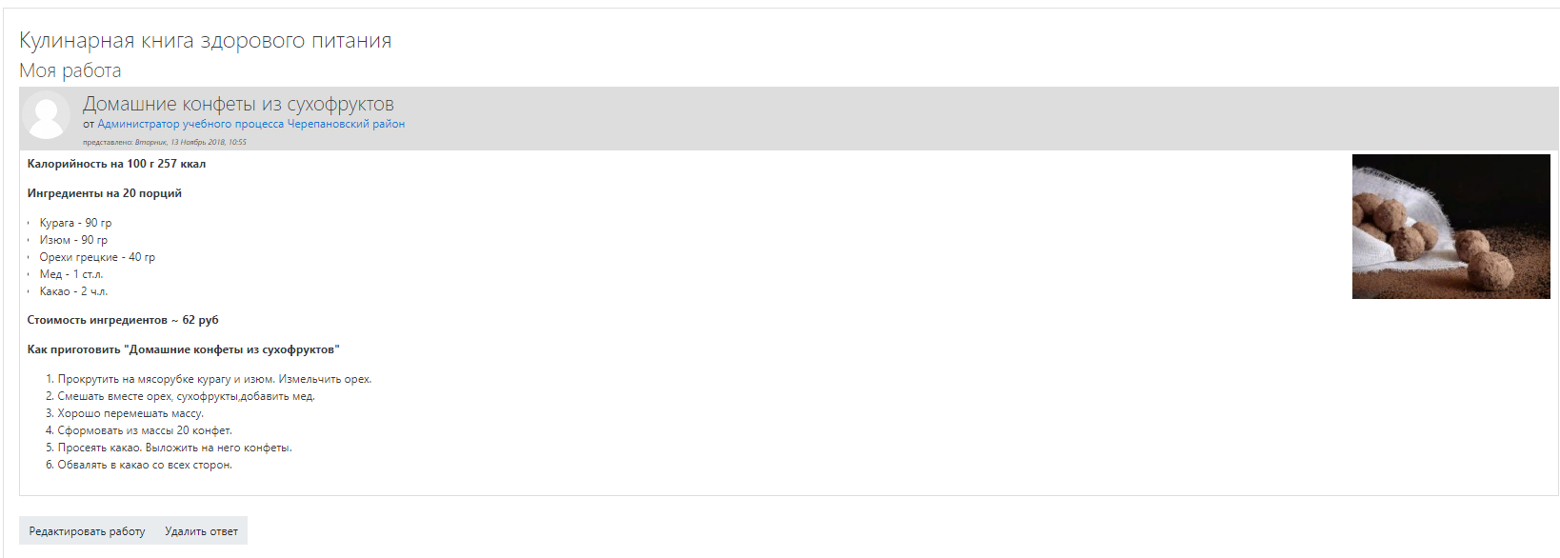
Фаза представления работ (ученик)

Slide 21
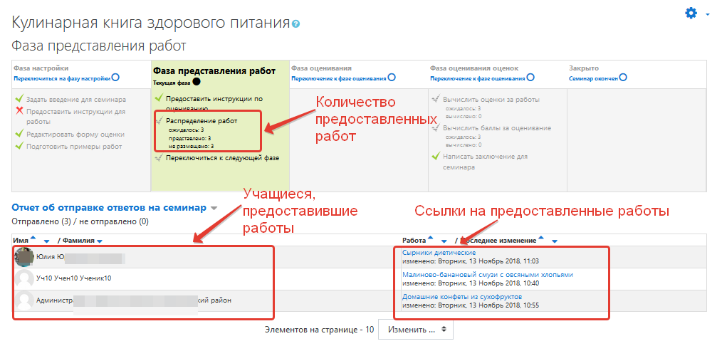
Фаза представления работ (учитель)

Slide 22
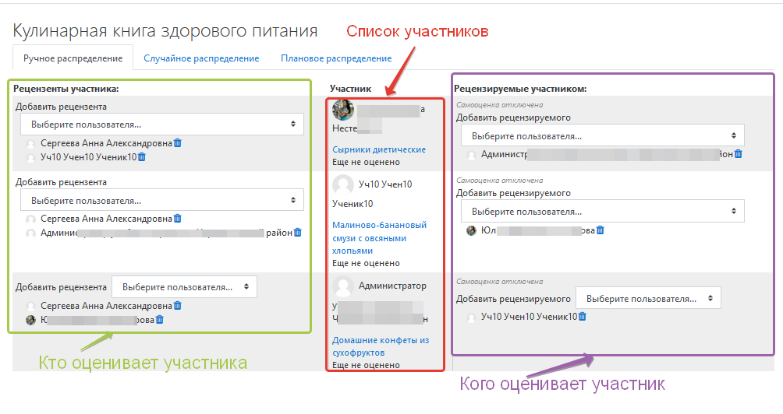
Распределение работ (учитель)
Ручное распределение

Slide 23
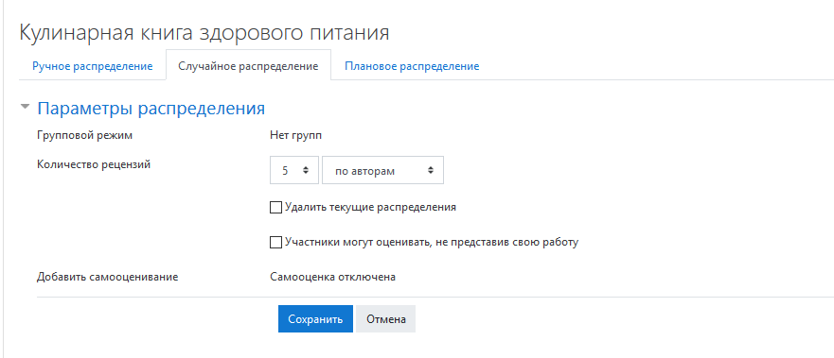
Распределение работ (учитель)
Случайное распределение

Slide 24
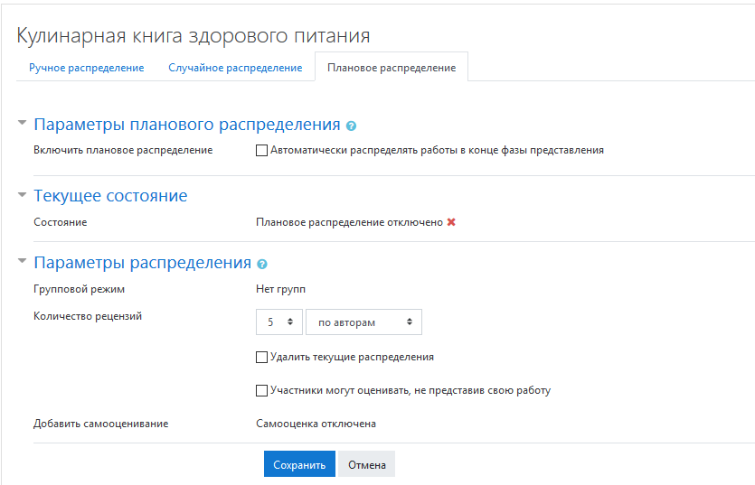
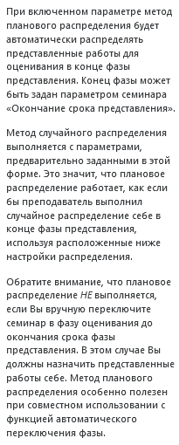
Распределение работ (учитель)
Плановое распределение

Slide 25
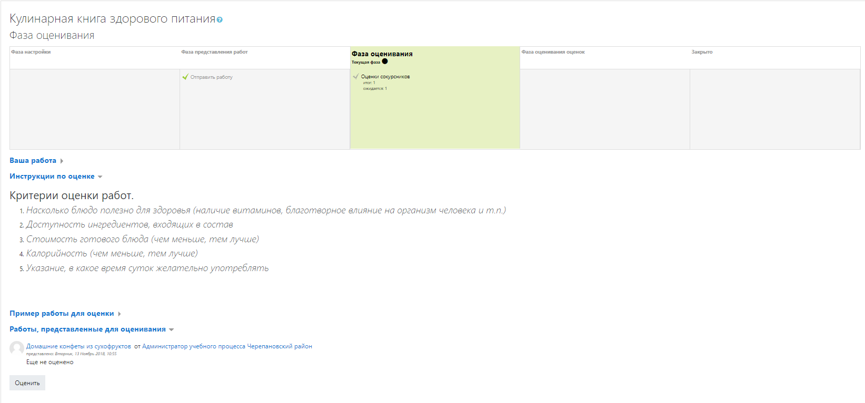
Оценивание работы учащимся

Slide 26
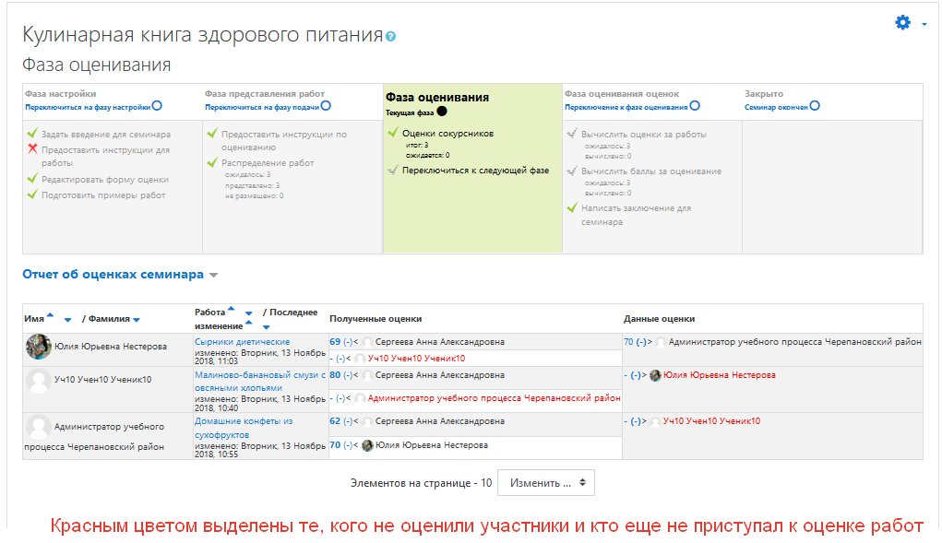
Фаза оценивания (учитель)

Slide 27
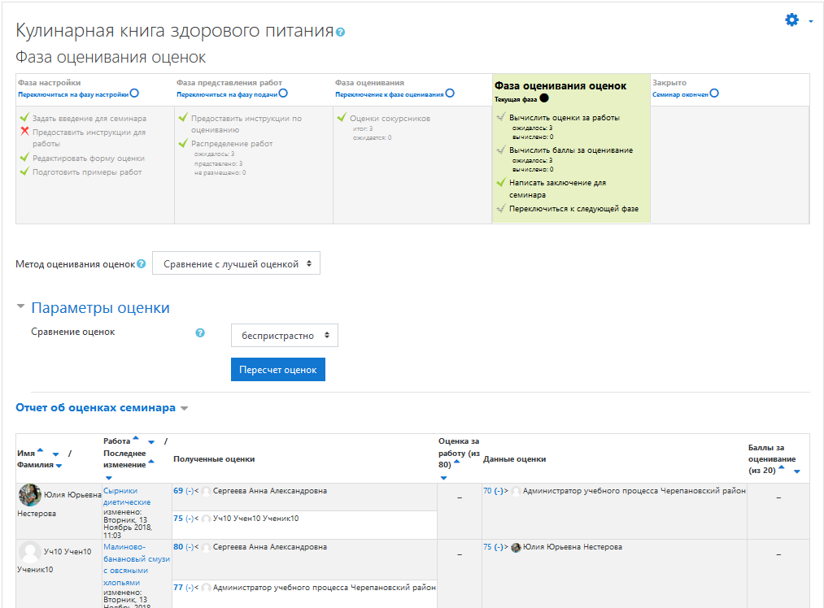
Фаза оценивания оценок

Slide 28
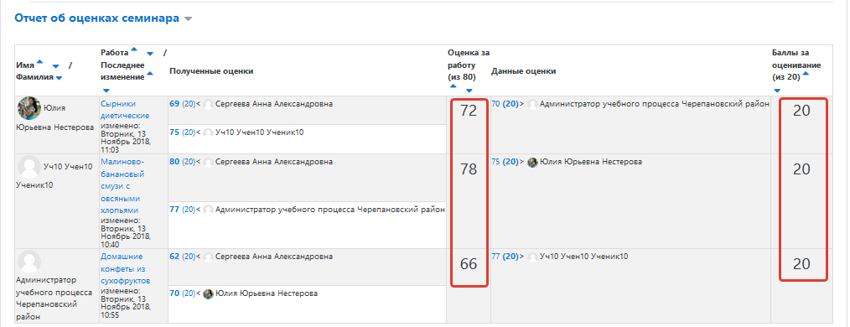
Фаза оценивания оценок

Slide 29
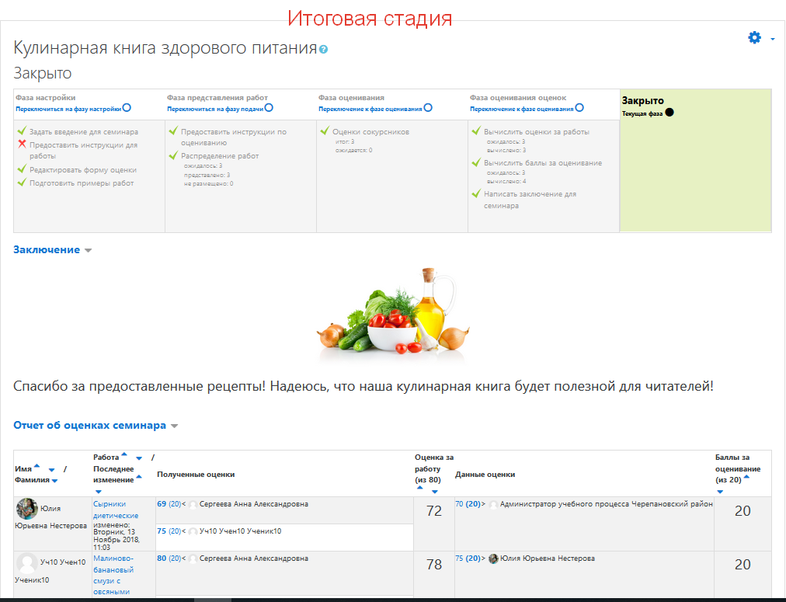

Slide 30
Фаза закрытия
Вы собираетесь закрыть семинар. Это приведет к появлению вычисленных оценок в журнале оценок. Студенты смогут просматривать свои работы и их оценки.

Slide 31
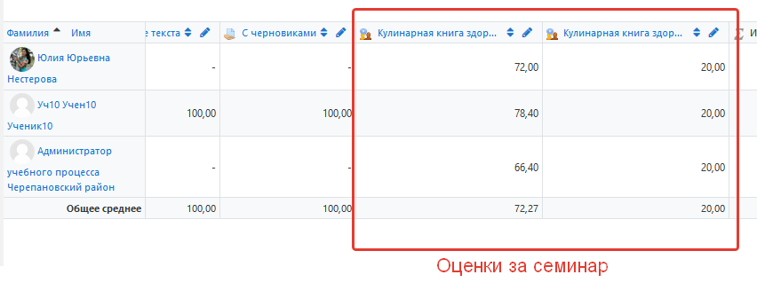
Оценки за семинар в журнале курса

